Slide 1

数据可视化

Slide 2
两个基本问题
第一，什么是数据可视化？
数据可视化的本质，就是数据图形化。把数据变成图形，或者说，用图形展示数据。
图形有多种：二维三维，黑白彩色，静态动态……
无论哪一种图形，都是数据可视化的范畴。

Slide 3
两个基本问题
第二，为什么要数据可视化？
也就是说，为什么要把数据变成图形？
原因有三：
其一，使信息变得直观，一目了然。
数据中的信息通常是隐藏的，就像土豆埋在土里。
数据可视化能使隐藏的信息，清晰地露出来。

Slide 4
两个基本问题
原因之二，效率大大提高。
可视化之前：数据杂乱无章，没有头绪。
可视化之后：信息清晰可见，一目了然。
这就大大节省了时间，提高了效率。
原因之三，有了美感。
数据可视化之前：是枯燥无味的数据。
数据可视化之后：是美轮美奂的图形。
化枯燥为优美，使丑小鸭变白天鹅，这是一门神奇的功夫。

Slide 5
第一章 数据可视化基础

Slide 6
目录
数据可视化初探
数据基础
可视化图表类型
视觉编码和视觉感知
可视化软件介绍

Slide 7
目录
数据可视化初探
数据基础
可视化图表类型
视觉编码和视觉感知
可视化软件介绍

Slide 8

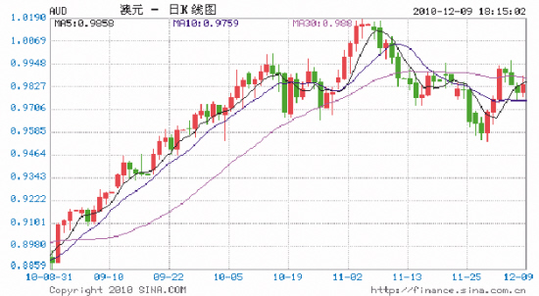
数据可视化初探
大数据时代的挑战
当今社会，是大数据时代，大数据也叫“海量数据”。
数据多了是好事，但不会游泳，大海也能把人淹死烦死。
看右图，数据中包含着什么信息？下图呢？
数据可视化的意义
数据可视化，可以快速发现数据中
隐藏的信息。

Slide 9
数据可视化的意义
安斯库姆（Anscombe）四重奏
统计学家Francis Anscombe（弗朗西斯.安斯库姆）在1973年精心构建了四组数据：
第一组 |  | 第二组 |  | 第三组 |  | 第四组
X | Y | X | Y | X | Y | X | Y
10.0 | 8.04 | 10.0 | 9.14 | 10.0 | 7.46 | 8.0 | 6.58
8.0 | 6.95 | 8.0 | 8.14 | 8.0 | 6.77 | 8.0 | 5.76
13.0 | 7.58 | 13.0 | 8.74 | 13.0 | 12.74 | 8.0 | 7.71
9.0 | 8.81 | 9.0 | 8.77 | 9.0 | 7.11 | 8.0 | 8.84
11.0 | 8.33 | 11.0 | 9.26 | 11.0 | 7.81 | 8.0 | 8.47
14.0 | 9.96 | 14.0 | 8.10 | 14.0 | 8.84 | 8.0 | 7.04
6.0 | 7.24 | 6.0 | 6.13 | 6.0 | 6.08 | 8.0 | 5.25
4.0 | 4.26 | 4.0 | 3.10 | 4.0 | 5.39 | 19.0 | 12.50
12.0 | 10.84 | 12.0 | 9.13 | 12.0 | 8.15 | 8.0 | 5.56
7.0 | 4.82 | 7.0 | 7.26 | 7.0 | 6.42 | 8.0 | 7.91
5.0 | 5.68 | 5.0 | 4.74 | 5.0 | 5.73 | 8.0 | 6.89
仔细观察数据，能否看出x和y之间的关系？以及四组数据间的差别？
Notes:
右表是由安斯库姆在1973年提出的安斯库姆四重奏（Anscombe's Quartet）。安斯库姆四重奏包含四组数据，每组数据都是由x和y组成的11个点。

Slide 10
数据可视化的意义
Anascombe四重奏：统计的力量
简单统计后，能否看出更多信息？
四个分组的统计量均为
统计量 | 取值
x均值 | 9
x样本方差 | 11
y均值 | 7.5
y样本方差 | 4.125
x与y的相关系数 | 0.816
线性回归拟合直线 | y = 3.00 + 0.500x
可决系数R² | 0.67
共性找到了，但，四组间的差别呢？
Notes:
右表是由安斯库姆在1973年提出的安斯库姆四重奏（Anscombe's Quartet）。安斯库姆四重奏包含四组数据，每组数据都是由x和y组成的11个点。

Slide 11
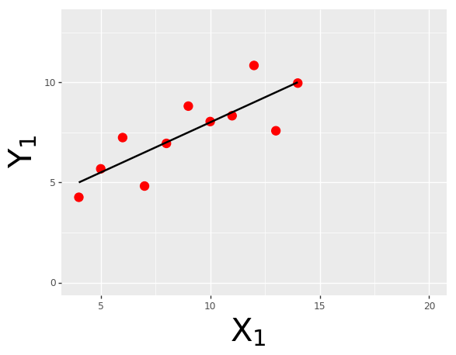
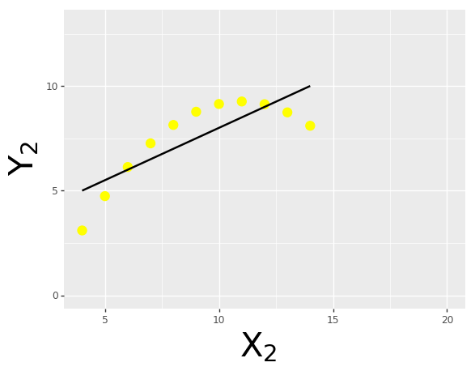
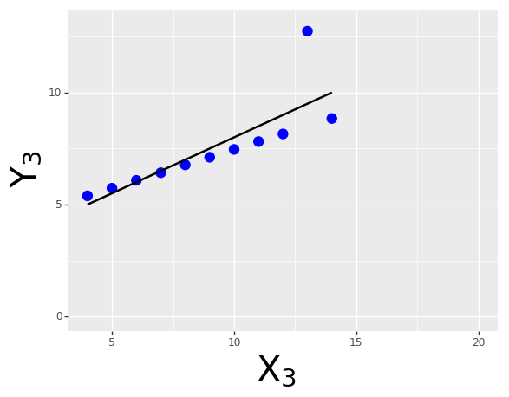
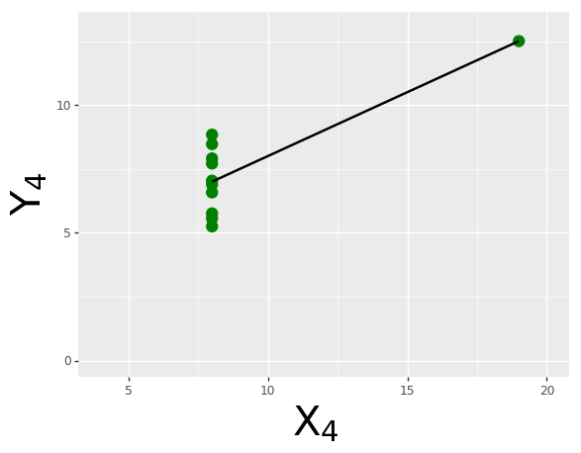
数据可视化的意义
Anascombe四重奏：可视化的神奇
数据可视化之后，能否看出四组数据的差别？
为什么要学习数据可视化？
化枯燥为美观，化隐藏为显露，化模糊为清晰。
这就是数据可视化的神奇！
Notes:
右表是由安斯库姆在1973年提出的安斯库姆四重奏（Anscombe's Quartet）。安斯库姆四重奏包含四组数据，每组数据都是由x和y组成的11个点。

Slide 12
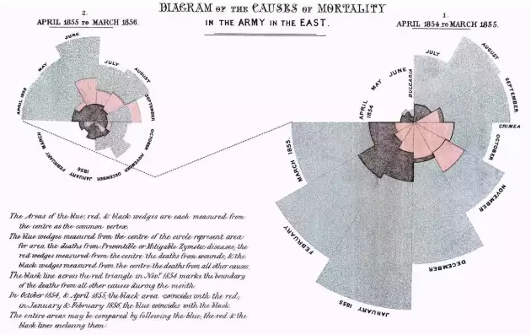
南丁格尔玫瑰图
花瓣代表月份，面积代表克里米亚战争中医院里英军死亡人数，颜色代表死亡原因。灰白色—— 死于感染（主要由于卫生状况差所致），粉红色—— 死于战场重伤，灰黑色 —— 死于其他原因。
从右图看出什么信息？
死于感染的人数大大多于受伤而死的人？大部分军人不是死于敌人，而是死于落后的护理！
左图呢？仍然是死于感染的多于其它因素，但死亡人数已经大大减少。为什么？
右图是1855年3月之前，左图是1855年4月之后。1855年3月发生了什么？
应南丁格尔的请求，英国派出的卫生委员会到达战区，积极改善了医院医疗卫生状况。
玫瑰图的功效。
Notes:
比如最为经典的就是1857年，南丁格尔设计的玫瑰图。她讲每月牺牲的战士数量以及死亡原因，列成一张图表，直观的表达了战争的可怕以及军队医疗条件的重要性

Slide 13
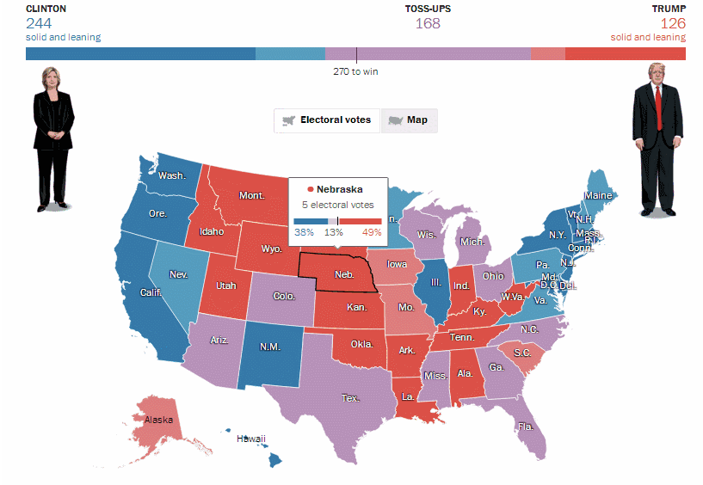
总统选情可视化
经典数据可视化

Slide 14
目录
数据可视化初探
数据基础
可视化图表类型
视觉编码视觉感知
可视化软件介绍

Slide 15
数据类型
结构化数据
表格数据
非结构化数据
树状数据
网络数据
文本数据
音频数据
视频数据

Slide 16
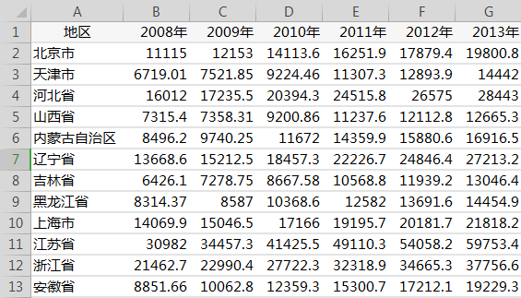
结构化数据
表格数据
列：变量或特征
行
：样本或观测
中国各地区年度GDP

Slide 17
变量类型
数值型变量
离散型变量：“人数”={1，2，3，4}
连续型变量：“工资”：{1000~3500}、“摄氏温度”={24.5~40}
分类变量
名义型变量（无序分类）：“水果”={苹果，西瓜，香蕉}
等级型变量（有序分类）：“满意度”={低，中，高}
变量类型
数值型
分类型
连续型
（1,2,2.3,4,6）
离散型
（1,2,3,4）
等级型
（大,中,小）
名义型
（A,B,O,AB）

Slide 18
数据尺度
定性数据
定类：“水果”={苹果，西瓜，香蕉}
定序：“满意度”={低，中，高}
定量数据
定距 ：“摄氏温度”={36.5~80}
定比：“工资”：{1000~3500}

Slide 19
数据维度：就是特征的个数
列：特征、变量、属性
ID | 子女数 | 体重 | 职业 | 收入
1 | 2 | 65 | 教师 | 中
2 | 1 | 57 | 工人 | 低
3 | 0 | 67 | 工人 | 高
4 | 3 | 81 | 农民 | 中
行：记录、样本
四个四维数据举例

Slide 20
树状数据
可以清楚看到节点之间的关系
猪肉节点是牛肉的兄弟节点
水果是香蕉的父节点
食物
果蔬
蔬菜
白菜
水果
香蕉
肉
猪肉
牛肉

Slide 21
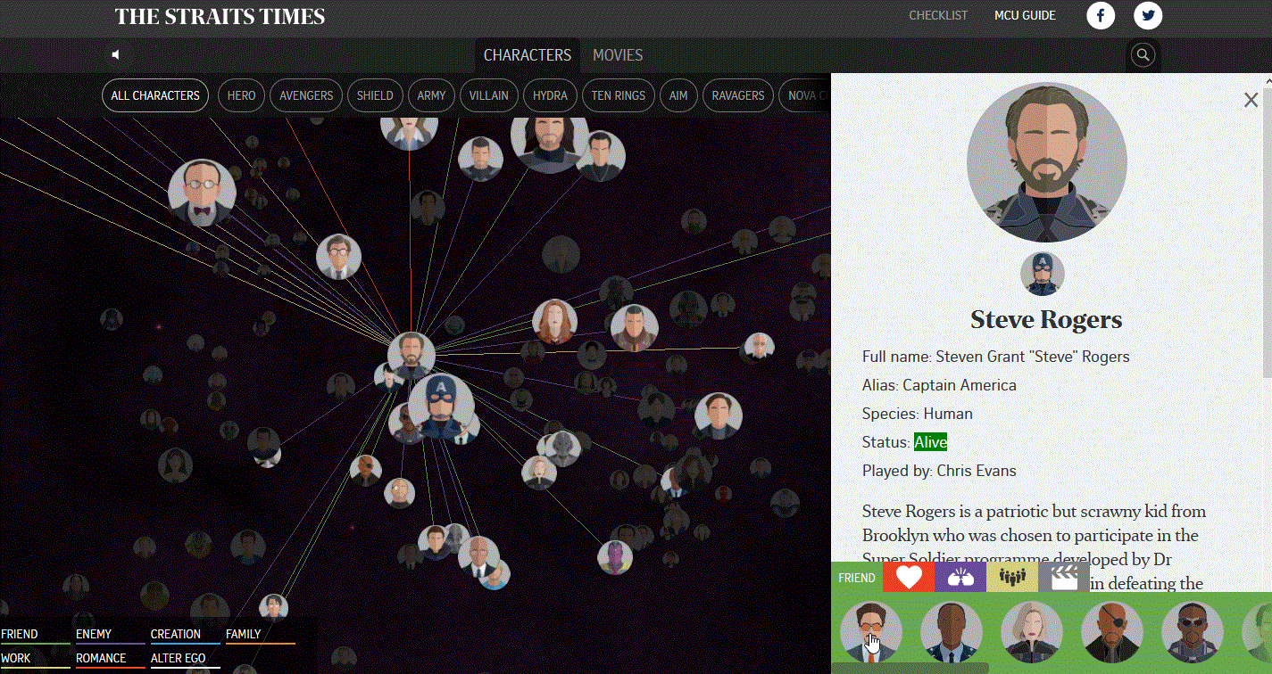
网络数据
节点：对象
边：关系
漫威电影宇宙角色社交网络图
Notes:
边上可以有标签，如朋友关系，敌对关系等等

Slide 22
文本数据
某商品的评论信息
衣服真的很好看，堪称完美！买之前看到薄款，还有点担心，看到实物太满意了，面料厚实，穿着特别有型，码数也很正，无论长短、袖长都很合适，也没有色差。
卖家态度好，发货快，衣服洗了也没有皱巴巴的那种压痕，很满意
衣服发货很快，衣服包装精美，很严实，做工精细，没有线头，这么低的价格能买到这样好的衣服，自己很满意
衣服尺寸偏小，建议买大一号，其他都挺好的，洗过也不掉色

Slide 23
目录
数据可视化初探
数据基础
可视化图形类型
视觉编码和视觉感知
可视化软件介绍

Slide 24
图形类型
条图
直方图
饼图
散点图
箱图
雷达图
词云图
地理图

Slide 25
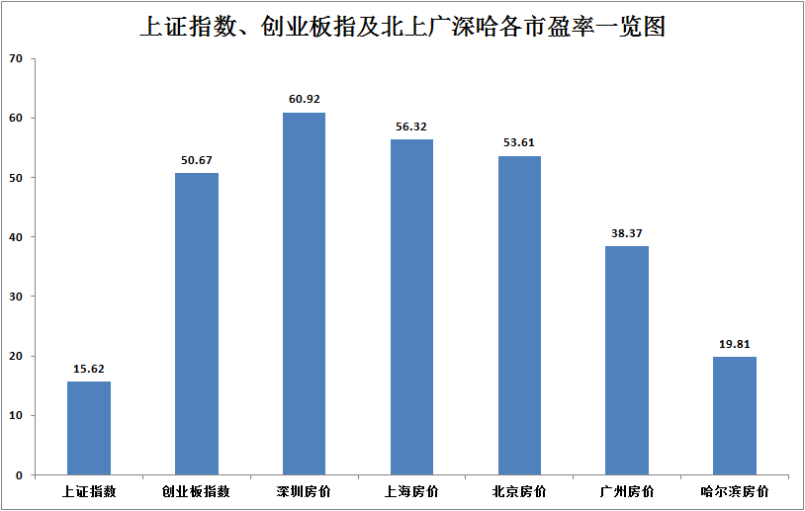
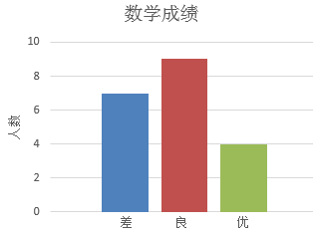
条形图（Bar Chart）
条图，也叫条形图，多用于分类变量。
横轴代表类别，纵轴代表分布或数值。
左图是分布条图，描述数学成绩的频数分布。
右图是数值条图。横轴是分类，纵轴是各个类别的取值。
取值
频数分布

Slide 26
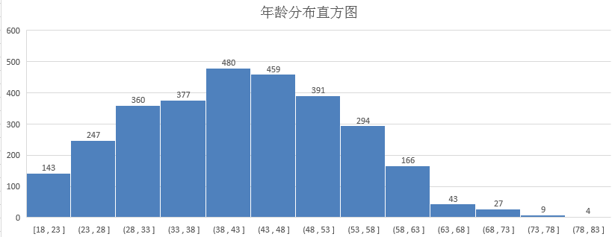
直方图（Histogram）
直方图用来描述数值型变量的分布。看下面例子，横轴是年龄的区间，18到23岁，23到28岁，直到最后一组：78到83岁。
纵轴呢，可以代表频数，也可以代表频率。本例中是频数，18-23岁，共143人，大于23小于等于28岁，247人，依此类推。
大家看直方图和条图是否有些相似呢？

Slide 27
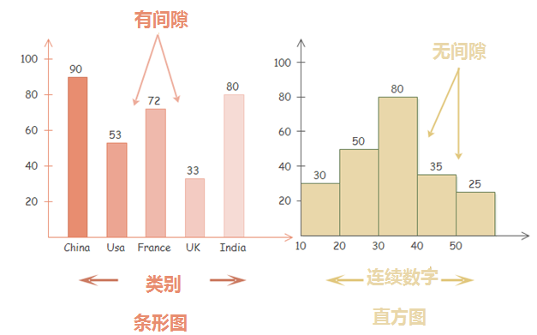
条形图和直方图的区别
第一，看间隙。
有明显间隙，是条图。紧挨在一起是直方图。
第二，数据类型不同。
条图主要用于分类变量，直方图则用于数值型变量。

Slide 28
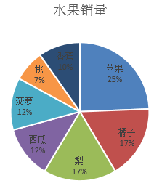
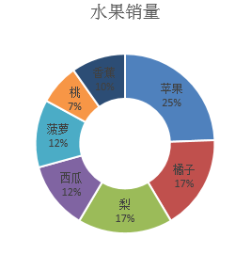
饼图(Pie Chart)
饼图也用来描述分类变量的分布，可以是频数，也可以是频率，如图1。
使用饼图时要注意，类别不能太多。
空心饼图是饼图的变种，如图2。
图（1）
图（2）

Slide 29
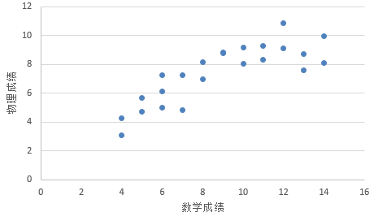
散点图（Scatter Plot）
散点图用于描述两个变量之间的关系。看下例，数学成绩和物理成绩有一定的线性关系，数学成绩好的，物理成绩也较好。
散点图还有一个功能，是检测离群点，前面讲安斯库姆四重奏时见识过。

Slide 30
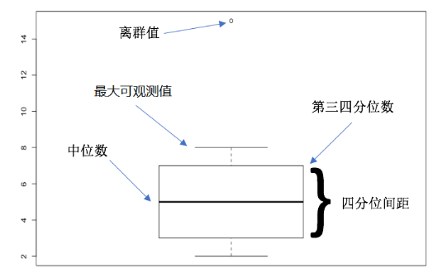
箱线图（Box Plot）
箱图，也叫箱线图。主要描述数据的五个特征：
从下往上顺序，依次是最小值（最下的横线）、下四分位数（箱子的底边）、中位数（箱子中间的黑线）、上四分位数（箱子的上边）和最大值（箱子上面的短线）
还可以标示出离群值。

Slide 31
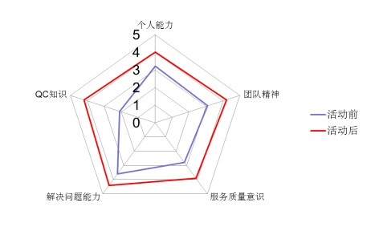
雷达图(Radar Chart)
雷达图也称蜘蛛网图，从中心点出发辐射出多条坐标轴（至少大于三条）
每一条代表一个特征，如下图，有五个特征，分别是个人能力、团队精神、服务质量、解决问题能力和QC知识（Q，是质量，Quality；C是控制，control）。
还有6个数字: 0是中心，1,2,3,4,5都是坐标轴的刻度。
雷达图怎么用呢？看本例
主要看角度：锐角，是强项。钝角，是弱项。
看蓝线，代表活动前，哪个能力最突出呢？
解决问题能力。
哪一项能力最弱呢？
QC知识。
两者比较就更容易了。外面的圈优于里面的。
本例中，活动后（红线）在五个方面都取得了进步。

Slide 32


词云图（Word Cloud）
词云图又叫文字云，显示文本数据中关键词使用频率的高低，一目了然的了解文本的中心思想，或者叫核心关切。
词云图主要是利用字体大小来表示文字文档中各个词出现的频率。

Slide 33
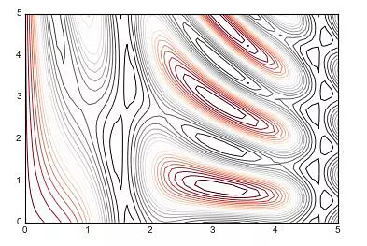
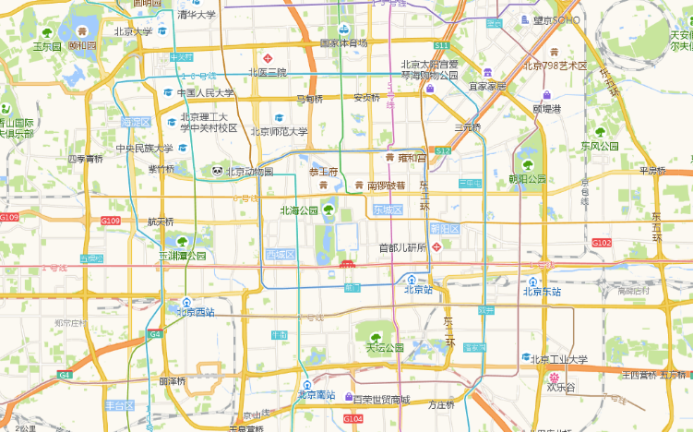
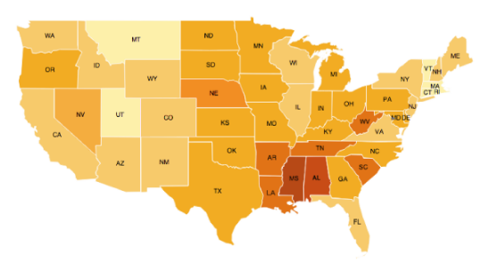
地理图形
等高线图
交通地图
人口密度地图

Slide 34
目录
数据可视化初探
数据基础
可视化图表类型
视觉编码和视觉感知
可视化软件介绍

Slide 35
什么是视觉编码 (Visual Encoding)
“编”，是指设计
“码”，是指代码
视觉编码：就是设计图形的代码，或者说图形的符号。
通俗地说，就是把数据变成图形的过程。
和它相对应的，是视觉解码。
读者看到一个图，能够解读出哪些信息，这就是视觉解码。

Slide 36
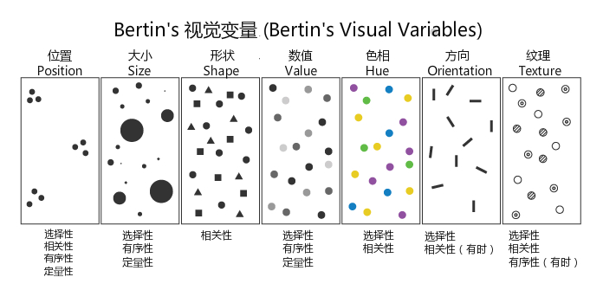
视觉编码的内容
视觉编码包括哪些要素呢？
Bertin提出，视觉编码包括七个方面：
(Ref：https://www.axismaps.com/guide/general/visual-variables/)

Slide 37
视觉编码
讲解六个要素：
位置
颜色
大小：长度、面积、体积
形状：点、线、图标
方向
坐标系

Slide 38
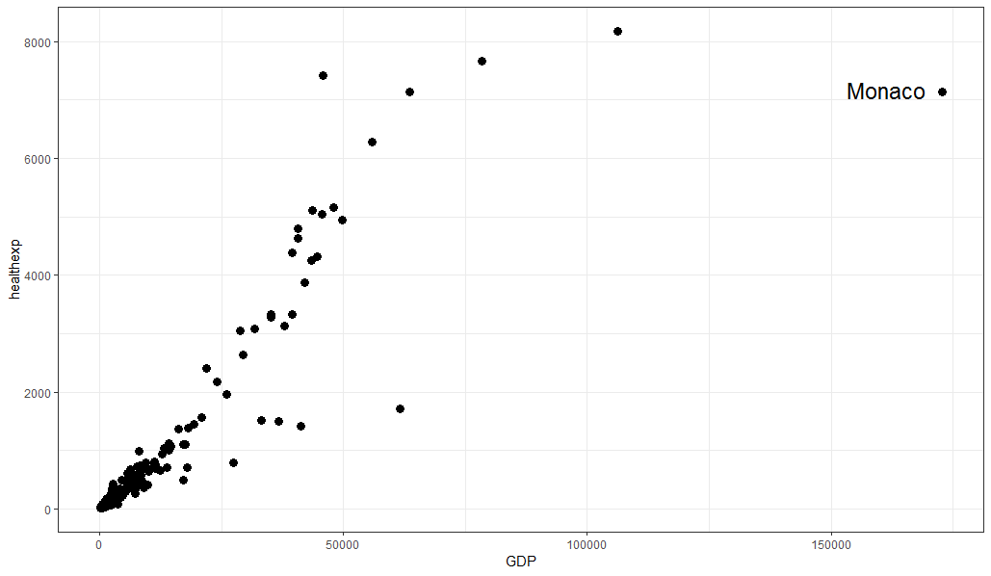
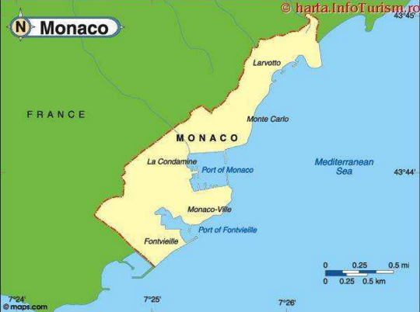
视觉编码 - 位置（Position）
数据在空间中的位置-离群
2009年世界各国健康消费与GDP散点图

Slide 39
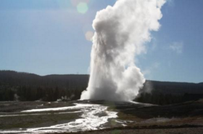
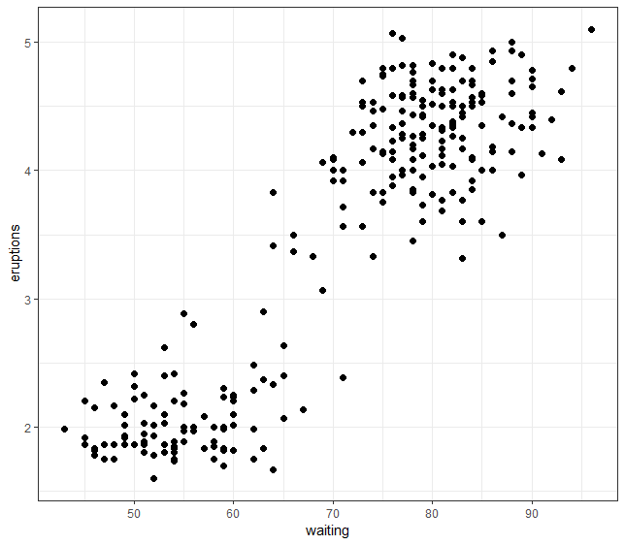
视觉编码 - 位置（Position）
数据在空间中的位置-集群
可以看出，间隔时间越长，喷发持续的时间也越长，这是积累的力量。
除此以外，还能看出什么特征？
有比较明显的集群特征，分成左下和右上两个集群。
美国老忠实喷泉喷发持续时间（eruptions)与间隔时间(waiting)

Slide 40

视觉编码 - 颜色
色相：色彩的基本属性，即红橙黄绿青蓝紫
饱和度：色彩的纯度，鲜艳度，例：红色的饱合度
亮度：色彩的明暗程度
(Ref：https://en.wikipedia.org/wiki/Hue; https://en.wikipedia.org/wiki/Colorfulness;
https://purple11.com/basics/hue-saturation-lightness/)
Notes:
注：可以用色调来反映分类型变量，颜色的明暗、饱和度可以反映连续型变量

Slide 41


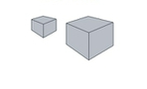
视觉编码 - 大小
长度 (一维) 、面积 (二维)、体积 (三维) 的大小
长度
面积
体积

Slide 42
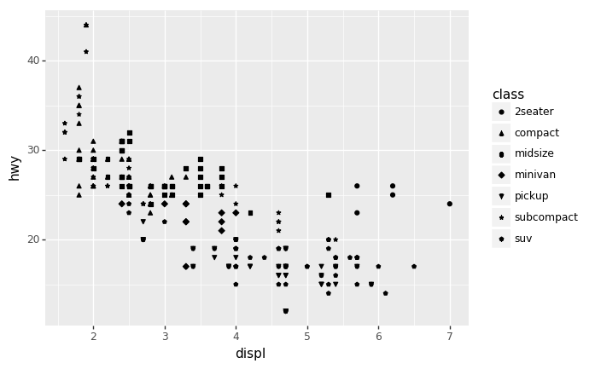
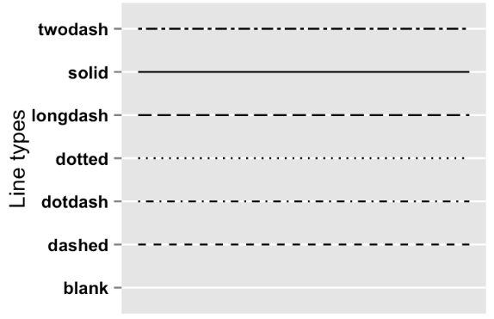
视觉编码 - 形状（Shape）
线条的形状
散点的形状

Slide 43
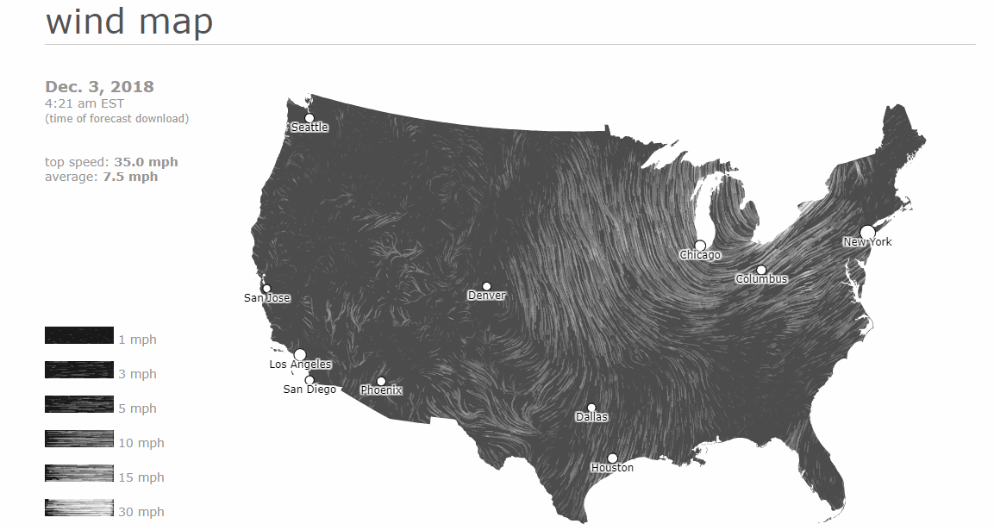
视觉编码 - 方向
美国风图
mph:miles per hour，每小时英里数
(Ref：http://hint.fm/wind/)

Slide 44
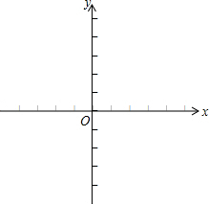
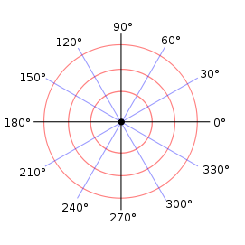
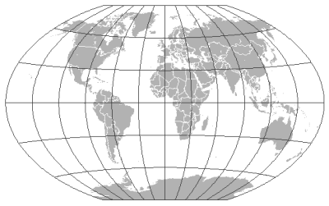
视觉编码 - 坐标系（Axis）
常见坐标系
笛卡尔坐标系
(直角坐标系)
极坐标系
地理坐标系

Slide 45
视觉感知
什么是好的数据可视化？
就是说，什么样的图好，什么样的图不好？是不是越绚丽多彩越好？
这就涉及到视觉感知，不同的人，感知能力不同。
同一个人，对于不同的物体，感知能力也不同。
视觉感知
视觉感知就是，看见一个物体后会产生什么感觉。
视觉感知类型：
位置感知
空间感知
标记感知
视觉感知
尺寸感知
颜色感知
Notes:
答案当然是否定的，数据可视化主要旨在借助于图形化手段，清晰有效地传达与沟通信息。但是，这并不就意味着数据可视化就一定因为要实现其功能用途而令人感到枯燥乏味，或者是为了看上去绚丽多彩而显得极端复杂。为了有效地传达思想概念，美学形式与功能需要齐头并进

Slide 46


感知的差异
我们的视觉感知，对哪些物体敏感、对哪些物体迟钝呢？
做一个小测验
请估计大圆的面积是小圆的几倍？
请估计长矩形的长度是短矩形的几倍？
结论：我们对长度的感知，比对面积的感知要敏感些。
Notes:
答案：都是两倍
通过这个实验可以发现：人眼对长度的敏感程度要高于面积

Slide 47
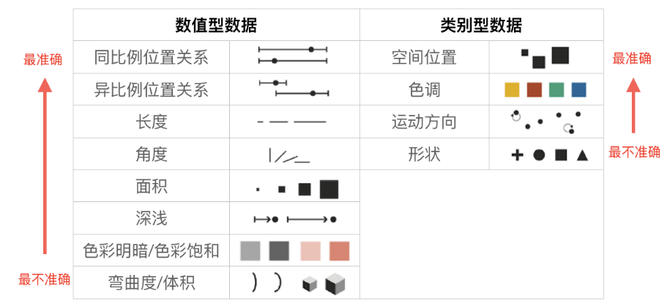
视觉感知
对于不同的视觉元素，人的感知能力不同
Ref：Visualization Analysis and Design（2014）

Slide 48
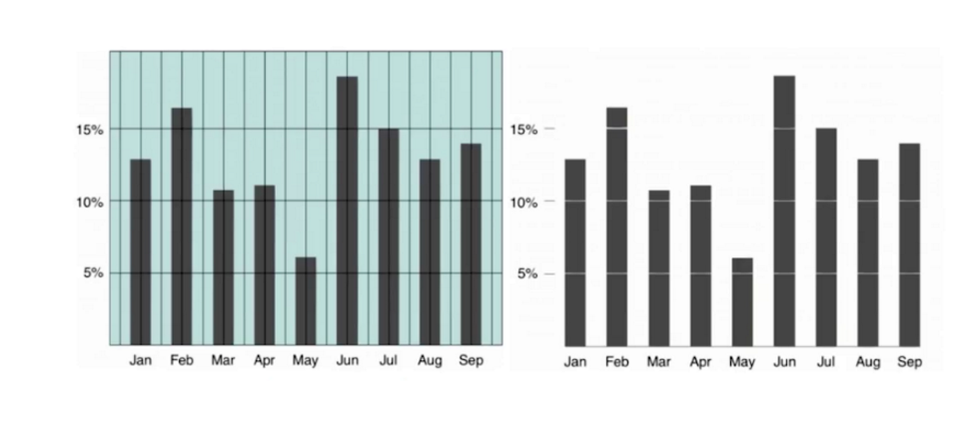
数墨比（Data－ink Ratio）
数墨比的概念由爱德华·塔夫特（Edward Tufte）在1983年提出，定义如下：
简单地说，数墨比就是，用于数字的笔墨，与用于其它方面的笔墨之比。比值越高，数字就越清晰。
下面哪张图更清晰呢？
数墨比与高数墨比图形的比较

Slide 49
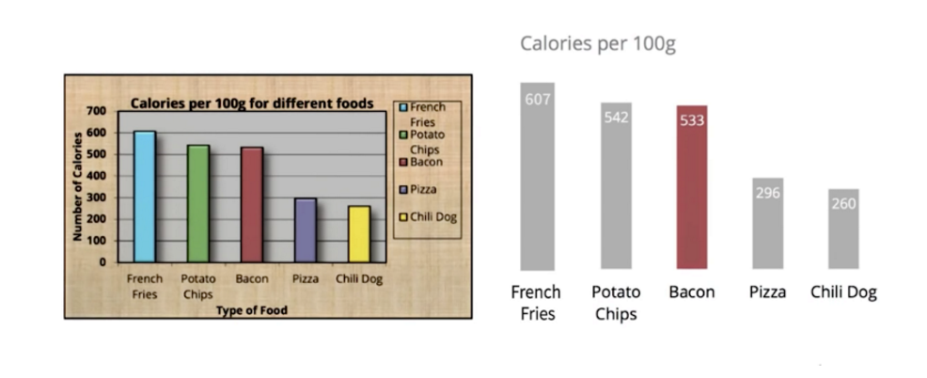
图表垃圾（chart Junk）
就是图表中存在一些没用的元素。
你喜欢下面哪张图呢？

Slide 50

格式塔（Gestalt）理论
要注意，Gestalt不是一个人名，而是一个心理学学派的名称，含义是“整体”，强调从整体上去感知事物。
看下图，乍一看是什么？
一棵大树，两只飞鸟
仔细看呢，看局部，白色的部分
两只狮子，头对头。
Notes:
说到可视化设计，首先学习一下视觉的感知与认知，这就引出了著名的格式塔原理（ Gestalt Laws of Grouping），又叫做完形原理（ Principles of Grouping）。格式塔原理是由一群徳国心理学家提出的

Slide 51
格式塔理论
格式塔原理法则
接近性（proximity）
相似性（similarity）
连续性（continuity）
闭合性（closure）
简单性（simplicity）

Slide 52

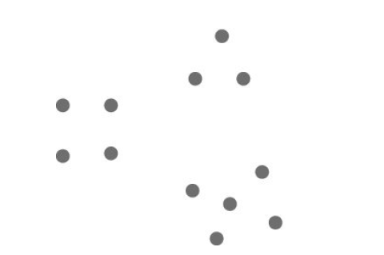
格式塔理论
贴近法则
贴近法则是指，距离较近的物体，人们倾向于归为一类，即所谓“物以类聚”。
Notes:
例如：由点阵组成的世界地图，即便没有精细的轮廓，各个大陆的轮廓依旧“清晰可辨”

Slide 53
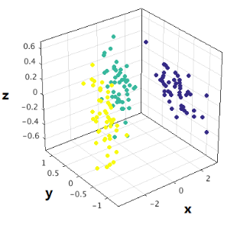
格式塔理论
相似法则
相似法则是指，人们把相似的东西归为一类，而不管是不是相邻
你看到了什么
三种颜色的点，黄色、绿色、蓝紫色。
Notes:
例如：下面的3D散点图，会使人认为是3类

Slide 54

格式塔理论
连续法则
连续法则是指，人们倾向于把连续不断的物体视为一类。
看图：这是哪两条线呢？
Notes:
例如：两条相交的线（图1）会让人产生如（图2）中交错的感觉

Slide 55


格式塔理论
闭合法则
闭合法则是指在某些情况下，物体本身并不完整或者说不闭合，但我们倾向于看成是闭合的。
这是什么动物？是大熊猫么
虽然头顶并没有闭合。
这是什么品牌？
是小米么？
Notes:
例如：小米的商标，我们可以清楚地辨认出商标是由字母m和i组成

Slide 56

格式塔理论
简单性法则
简单性法则是指，人们通常将复杂含糊的图形看做是简单有规则的图像。
你看见了神马？
Notes:
例如：下面的3D散点图，会使人认为是3类

Slide 57
目录
数据可视化初探
数据基础
可视化图表类型
视觉编码和视觉感知
可视化工具

Slide 58
可视化工具
Excel
R
Python
Stata
Matlab
这五个是统计软件，制图也很强大。
Tableau
Gapminder
Google Sheet
Piktochart
这四个是专门制图的工具，Tableau是软件，后三个都是网页，属于在线制图。

Slide 59
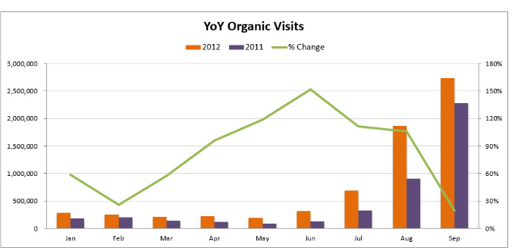
可视化工具
Excel
Excel除了有统计功能以外，还内置了一些统计图形，可用于数据可视化
优点：操作简单、易于学习
缺点：数据可视化的种类过少，无法做出新颖的图形
基于Excel软件的折线图与条形图可视化作品

Slide 60
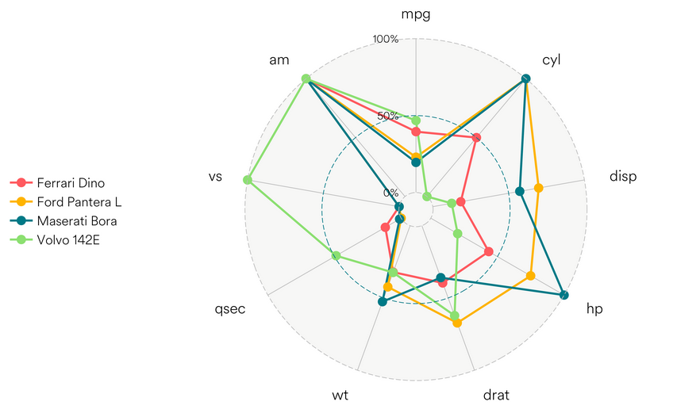
可视化工具
R软件
R软件是强大的统计软件，也有强大的制图功能。
右图是用R语言中的ggradar包所做的雷达图
缺点：它的可视化依赖于外部包，
且语法较为复杂。
基于R语言中ggradar包的雷达图可视化作品

Slide 61
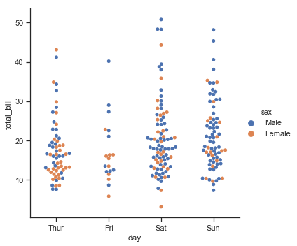
可视化工具
Python
Python拥有强大的数据分析生态圈，提供许多优秀的第三方包，涵盖数据分析的各个领域。使用 Python进行可视化，可以方便地与其他第三包进行整合。
Python的语法简单，与R相比，
语法更加规范；与Java等高级编
程语言相比，语法更加简洁明快，
灵活性强。
基于Python中Seaborn包绘制的图

Slide 62
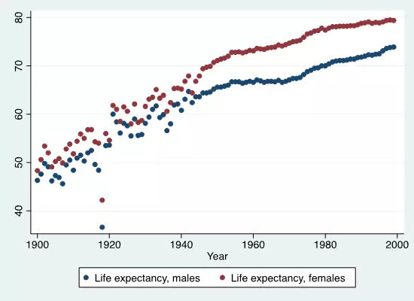
可视化工具
Stata
Stata 是一个非常不错的统计软件，可视化功能也很强大。
基于Stata绘制的散点图

Slide 63
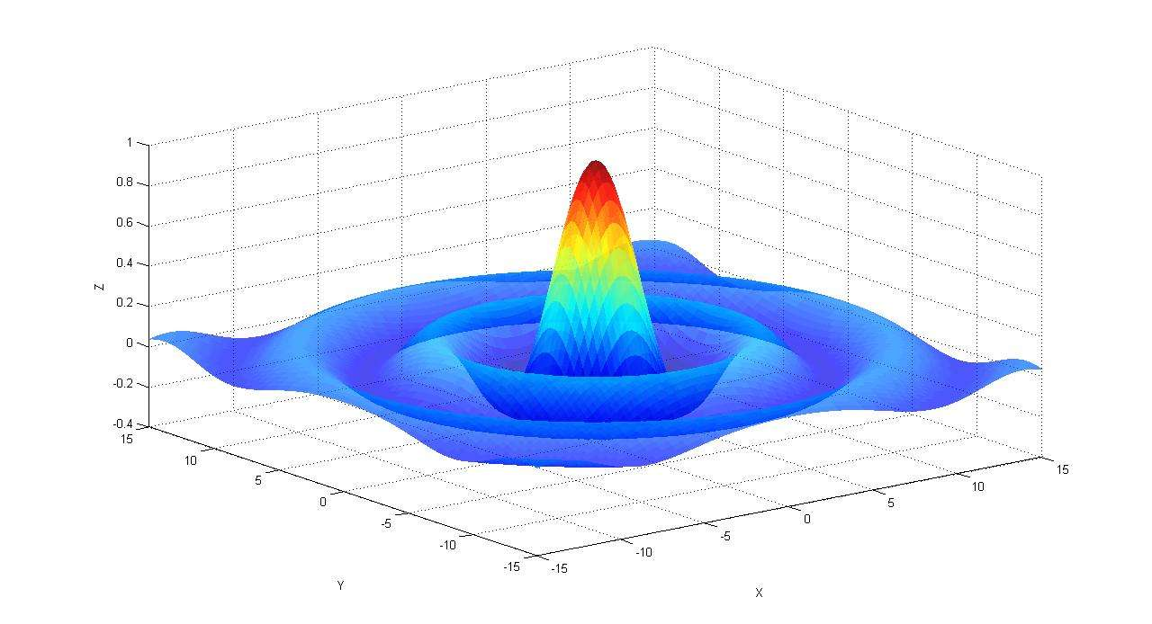
可视化工具
MATLAB
MATLAB是一个数学软件，MAT是matrix(矩阵）的缩写，Lab是实验室的缩写。
它有强大的制图功能，下图很眩目。
缺点：循环运算效率低，操作复杂（不推荐）。
基于Matlab绘制的3D图形

Slide 64

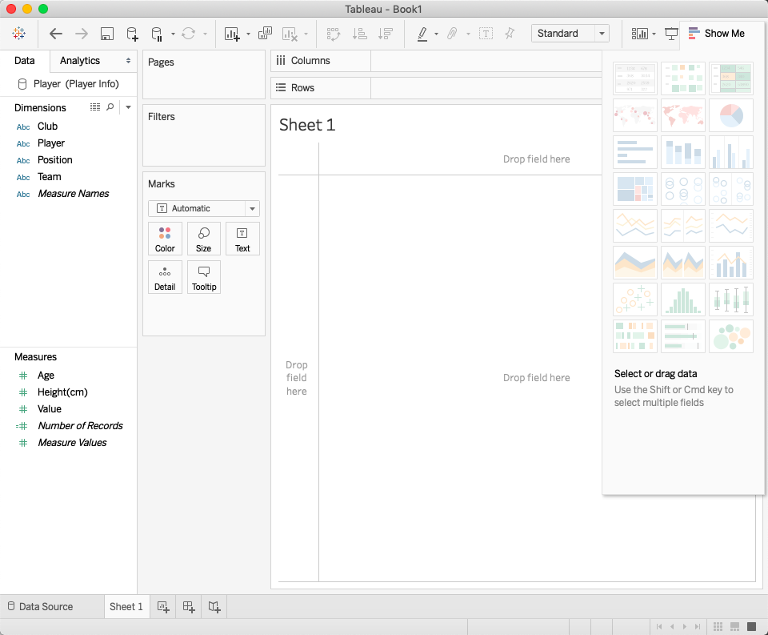
可视化工具
Tableau
是一款非常流行的商业智能可视化软件，收费软件。
下载网址：
https://www.tableau.com
推荐书籍：《触手可及的大数据分析工具：Tableau案例集》。

Slide 65
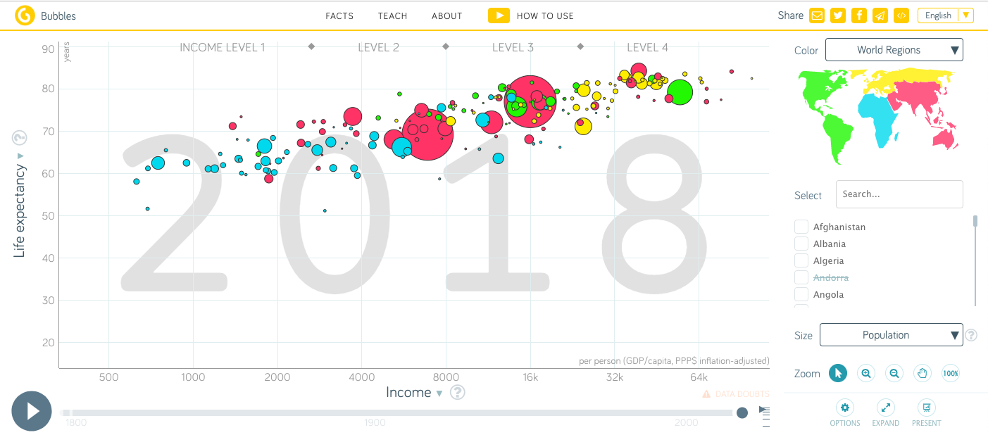
可视化工具：在线做图
Gapminder，是在线制图工具。依托国际统计数据（只能是该网站上的），生成统计图形
https://www.gapminder.org，看例图：
气泡图：横轴是各国人均收入，纵轴是预期寿命，气泡，是各国人口。

Slide 66
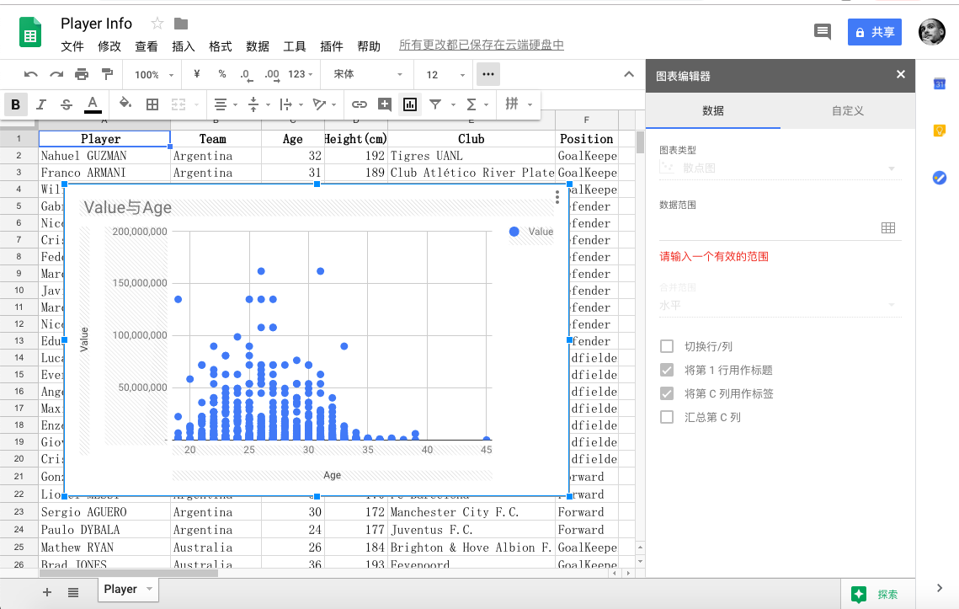
可视化工具：在线做图
Google Sheet，也是在线制图工具，网址：http://www.google.cn/sheets/about/
缺点：很难登录。

Slide 67

可视化工具：在线做图
Piktochart ：也是在线制图工具，宣传口号是，让信息图制作比PPT还简单
网址：https://piktochart.com/

